Slide 1


ГОСУДАРСТВЕННОЕ ОБРАЗОВАТЕЛЬНОЕ УЧРЕЖДЕНИЕ ВЫСШЕГО ПРОФЕССИОНАЛЬНОГО ОБРАЗОВАНИЯ
ДОНЕЦКИЙ НАЦИОНАЛЬНЫЙ
ТЕХНИЧЕСКИЙ УНИВЕРСИТЕТ
КАФЕДРА
ПРИРОДООХРАННОЙ ДЕЯТЕЛЬНОСТИ

Slide 2
Тема 3. ТЕХНОГЕННЫЕ ОПАСНОСТИ И ИХ ПОСЛЕДСТВИЯ.
ВЗРЫВЫ И ПОЖАРЫ
Лекция 3.1
1. Поражающие факторы техногенных опасностей
2. Промышленные аварии, катастрофы и их последствия
3. Основные положения теории возникновения пожаров и взрывов

Slide 3
1. Поражающие факторы техногенных опасностей
Техногенная опасность – состояние, внутренне присущее технической системе, промышленному или транспортному объекту, реализуемое в виде поражающих воздействий источника техногенной чрезвычайной ситуации на человека и окружающую среду при его возникновении, либо в виде прямого или косвенного ущерба для человека и окружающей среды в процессе нормальной эксплуатации этих объектов.
Источники – опасности, связанные с использованием электрической энергии, химических веществ, различных видов излучения и др.

Slide 4
К источникам техногенных опасностей относятся опасности, связанные с использованием электрической энергии, химических веществ, различных видов излучения, транспортных средств, горючих, легковоспламеняющихся и взрывоопасных веществ и материалов, процессов, происходящих при повышенных температурах и давлении, с эксплуатацией подъемно-транспортного оборудования.
Они реализуются в виде поражающих факторов техногенных опасностей, нанося при этом вред, как людям, так и системам жизнеобеспечения и сопровождаются материальным ущербом.

Slide 5
Поражающие факторы техногенных опасностей
По генезису (по происхождению):
а) прямого действия (первичные) - непосредственно вызываются возникновением источника техногенной
опасности;
б) побочного действия (вторичные) - вызываются изменением объектов окружающей среды первичными поражающими факторами.
По механизму действия
а) физического действия;
б) химического действия.

Slide 6
Поражающие факторы физического действия
По структуре
По характеру действия на человека
Проявляющиеся благодаря заключенной в них энергии
- механические;
- термические;
- электрические;
электромагнитные;
ионизирующие.
Проявляющиеся благодаря энергии, заключенной в самом человеке)
- скользкие или неровные поверхности;
- работы на высоте;
- острые предметы.
- плохо обработанные поверхности оборудования.
Простые
(электрический ток, электромагнитный импульс)
Активные
Проявляющиеся посредственно
- разрушение материалов от усталости;
- образование накипи в сосудах и трубах;
- коррозия.
Пассивно-активные
Сложные (аварии, пожары, взрывы)
Пассивные

Slide 7
Поражающие факторы химического действия
В зависимости от практического использования
По характеру воздействия на организм человека
По пути проникновения в организм человека
- нервнопаралитические;
- кожно-резорбтивные;
общетоксические;
удушающие;
- слезоточивые и раздражающие;
- психотропные;
- сенсибилизирующие;
- мутагенные;
- канцерогенные;
- влияющие на репродуктивную функцию.
- промышленные яды, используемые в производстве (дихлорэтан, пропан, бутан, анилин);
- ядохимикаты, используемые в сельском хозяйстве (пестициды, гербициды, зооциды, инсектициды, синтетические удобрения);
- лекарственные средства;
- бытовые химикаты, применяемые в виде средств санитарии, гигиены, косметики;
- пищевые добавки;
- отравляющие вещества (зарин, иприт, ви-икс и др.).
- через органы дыхания;
- через кожу и слизистые оболочки;
- через желудочно-кишечный тракт.

Slide 8
Общая номенклатура поражающих факторов источников техногенных опасностей и их параметров
Наименование поражающего фактора | Наименование параметра поражающего фактора
Воздушная ударная волна | Избыточное давление во фронте ударной волны. Длительность фазы сжатия. Импульс фазы сжатия.
Сейсмовзрывная волна | Скорость распространения волны. Максимальное значение массовой скорости грунта. Время нарастания напряжения в волне до максимума.
Тепловое излучение | Энергия теплового излучения. Мощность теплового излучения. Время действия источника теплового излучения
Токсическое действие | Концентрация опасного химического вещества в среде. Плотность химического заражения местности и объектов.

Slide 9
Единицы измерения поражающих факторов физического и химического действия источников техногенных опасностей
Параметр | Обозначе-ние | Единицы измерения
 |  | СИ | Внесис-темная
Избыточное давление во фронте ударной волны | ΔРф, Р | Па | т/м², кгс/см², атм
Энергия теплового излучения | Q | ДЖ | ккал
Мощность теплового излучения | W | Вт | ккал/ч
Коэффициент теплоотдачи | α | Вт/(м²·К) | ккал/(м²·ч·К)
Плотность радиоактивного загрязнения местности | σ | Бк/м² | Ки/км²
Концентрация радионуклидов | — | Бк/кг | Ки/кг
Концентрация опасного химического вещества | C | — | мг/м3

Slide 10
2 Промышленные аварии, катастрофы и их последствия
Промышленная авария – повреждения, пожары, разрушения, уничтожение технических устройств или сооружений на промышленном объекте, происшедшие по конструктивным, производственным, технологическом или эксплуатационным причинам, а также по причине случайных и несанкционированных внешних воздействий, следствием которых могут быть человеческие жертвы, ущерб здоровью людей и природной среде, значительные материальные потери.
Промышленная катастрофа – крупная промышленная авария, повлекшая за собой человеческие жертвы, ущерб здоровью людей, либо вызвавшая разрушения и уничтожение объектов, материальных ценностей в значительных размерах, а также приведшая к серьезному ущербу окружающей природной среде.

Slide 11
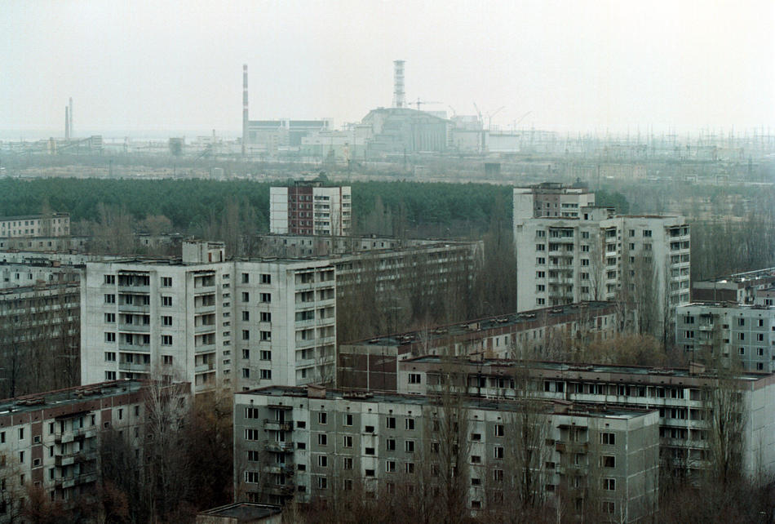
Самые крупные техногенные катастрофы
Авария на Чернобыльской АЭС, произошедшая 26 апреля 1986 г. расценивается как крупнейшая в своём роде за всю историю атомной энергетики, как по предполагаемому количеству погибших и пострадавших от её последствий людей, так и по экономическому ущербу.

Slide 12
Самые крупные техногенные катастрофы
Авария на АЭС Фукусима-1 - крупная радиационная авария, произошедшая 11 марта 2011 года в результате сильнейшего в истории Японии землетрясения и последовавшего за ним цунами.

Slide 13
Самые крупные техногенные катастрофы
Бхопальская катастрофа - крупнейшая по числу жертв техногенная катастрофа, произошедшая в результате аварии на химическом заводе Union Carbide в индийском городе Бхопал 3 декабря 1984 года.

Slide 14
Самые крупные техногенные катастрофы
Авария на Саяно-Шушенской ГЭС - индустриальная техногенная катастрофа, произошедшая 17 августа 2009 года. Авария, на данный момент, является крупнейшей в истории катастрофой на гидроэнергетическом объекте России и одной из самых значительных в истории мировой гидроэнергетики.

Slide 15
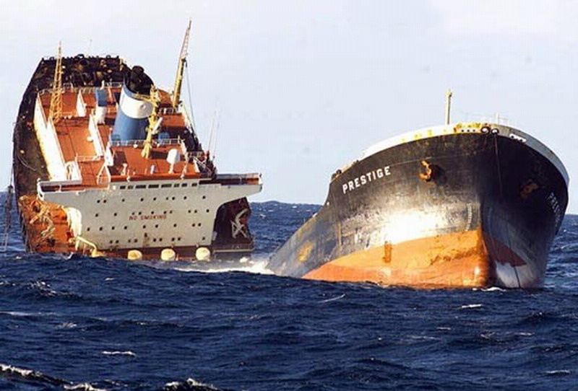
Самые крупные техногенные катастрофы
Взрыв нефтяного танкера Prestige, который произошел 13 ноября 2002 года, в результате чего 77000 тонн горючего ушло в океан, что стало крупнейшим разливом нефтепродуктов в истории Европы. Убытки в ходе работ по устранению нефтяного пятна составили 12 миллиардов долларов.

Slide 16
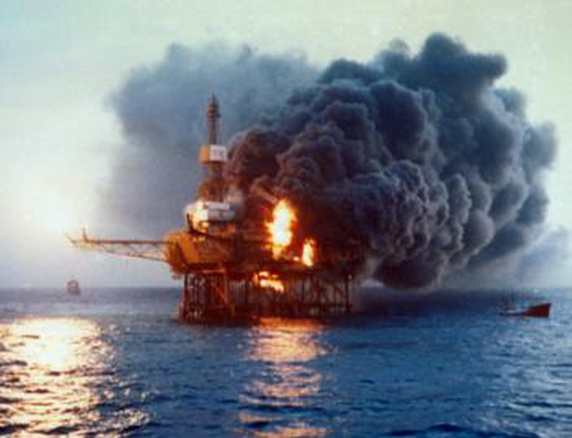
Самые крупные техногенные катастрофы
Взрыв на нефтяной платформе Piper Alpha, который произошел 6 июля 1988 года и был признан самой ужасной катастрофой за всю историю нефтедобывающей отрасли. Авария обошлась в 3,4 миллиарда долларов. Piper Alpha — единственная в мире сгоревшая нефтедобывающая платформа.

Slide 17
Самые крупные техногенные катастрофы
Столкновение топливной автоцистерны и легкового автомобиля, произошедшее 26 августа 2004 г. на мосту Wiehltal в Германии. Эта катастрофа по масштабности превзошла все известные транспортные катастрофы. Машина, проезжая по мосту на огромной скорости, врезалась в едущий навстречу полный бензовоз, произошёл взрыв, который практически уничтожил мост.

Slide 18
Виды аварий
1. Транспортные аварии.
  2. Пожары, взрывы, угрозы взрывов.
  3. Аварии с выбросом (угрозой выброса) опасных химических веществ (ОХВ).
  4. Аварии с выбросом (угрозой выброса) радиоактивных веществ (РВ).
  5. Аварии с выбросом (угрозой выброса) биологически опасных веществ (БОВ).
  6. Внезапное обрушение зданий, сооружений.
  7. Аварии на электроэнергетических системах.
  8. Гидродинамические аварии.
  9. Аварии на очистных сооружениях (ОС).
  10. Аварии в коммунальных системах жизнеобеспечения.

Slide 19
Уровни производственных аварий в зависимости от масштаба
Уровень «А» - авария характеризуется развитием в пределах одного производства (цеха, отделения, производственного участка), являющегося структурным подразделением предприятия.
Уровень «Б» - авария характеризуется переходом за пределы структурного подразделения и развитием ее в пределах предприятия.
Уровень «В» - авария характеризуется развитием и переходом за пределы территории предприятия, возможностью воздействия поражающих факторов аварии на население близлежащих населенных пунктов и другие предприятия (объекты), а также на окружающую среду.

Slide 20
Основные причины возникновения промышленных аварий и катастроф
- нарушение трудовой и технологической дисциплины на производстве;
- грубые нарушения требований безопасности;
- потеря или ослабление управления безопасностью;
- износ основного технологического оборудования и производственных фондов;
- прекращение научно-исследовательских и проектно-конструкторских работ по совершенствованию систем наблюдения и ликвидации аварий;
- ухудшение материально-технического обеспечения качества регламентных работ, износ и разрушение систем противоаварийной защиты;
- просчеты при проектировании и недостаточный уровень современных знаний;
- некачественное строительство или отступление от проекта;
- непродуманное размещение производства.

Slide 21
3 Основные положения теории возникновения пожаров и взрывов
Пожар – неконтролируемое горение, распространяющееся во времени и пространстве и наносящее ущерб.
Горение – сложное, быстропротекающее физико-химическое превращение веществ, сопровождающееся выделением тепла и света (например взаимодействие углерода, водорода или метана с кислородом).
Для протекания процесса горения требуется наличие трех составляющих:
1) горючее вещество;
2) окислитель;
3) источник возгорания (импульса).

Slide 22
По скорости распространения пламени различают следующие виды горения:
- дефлаграционное (скорость распространения пламени – десятки метров в секунду);
- взрывное (сотни метров в секунду);
- детонационное (тысячи метров в секунду).
Возникновение горения сопровождается процессами:
- вспышка;
- возгорание;
- воспламенение;
- самовозгорание;
- самовоспламенение.
Основные опасные для человека факторы пожара
- повышенная температура воздуха или предметов;
- открытый огонь и искры;
- токсичные продукты сгорания;
- дым;
- пониженное содержание кислорода в воздухе;
- взрывы.

Slide 23
Выделяют следующие типы пожаров:
- индустриальные (пожары на заводах, фабриках и хранилищах);
- бытовые пожары (пожары в жилых домах и на объектах культурно-бытового назначения);
природные пожары (лесные, степные, торфяные и ландшафтные пожары).
По месту возникновения выделяют пожары:
- в зданиях и сооружениях;
- на скрытых площадях складов;
- на горючих массивах (лесные, торфяные, степные), на хлебных полях.

Slide 24
Виды пожаров по внешним признакам горения:
наружные - признаки которых можно установить визуально, наружные пожары всегда открытые;
внутренние - возникают и развиваются внутри зданий. Они бывают открытые (устанавливаются только осмотром помещений) и скрытые (горение протекает в пустотах и внутри конструкции);
одновременно наружные и внутренние пожары (это наиболее опасные пожары).
По времени начала тушения:
- незапущенные - ликвидируются в большинстве случаев населением, рабочими объекта, силами первого прибывшего подразделения;
- запущенные - из-за позднего обнаружения или сообщения в пожарную охрану.

Slide 25
По плотности застройки пожары классифицируются на:
- отдельные пожары (городские пожары) — горение в отдельно взятом здании при невысокой плотности застройки. (Плотность застройки — процентное соотношение застроенных площадей к общей площади населённого пункта. Безопасной считает плотность застройки до 20 %.);
- сплошные пожары — вид городского пожара, охватывающий значительную территорию при плотности застройки более 20-30 %;
- огненный шторм — редкое, но грозное последствие пожара при плотности застройки более 30 %;
- тление в завалах.

Slide 26
Классификация пожаров в зависимости от вида горящих веществ и материалов:
1. Пожар класса «А» — горение твёрдых веществ.
А1 — горение твёрдых веществ, сопровождаемое тлением (уголь, текстиль).
А2 — горение твёрдых веществ, не сопровождаемых тлением (пластмасса).
2. Пожар класса «B» — Горение жидких веществ.
B1 — горение жидких веществ нерастворимых в воде (бензин, эфир, нефтепродукты). Также, горение сжижаемых твёрдых веществ. (парафин, стеарин).
B2 — Горение жидких веществ растворимых в воде (спирт, глицерин).
3. Пожар класса «C» — горение газообразных веществ.
Горение бытового газа, пропана и др.
4. Пожар класса «D» — горение металлов.
D1 — горение лёгких металлов, за исключением щелочных (алюминий, магний и их сплавы).
D2 — горение щелочных металлов (натрий, калий).
D3 — горение металлосодержащих соединений, (например, металлоорганических соединений, гидридов металлов).
5. Пожар класса «E» — горение электроустановок.
6. Пожар класса «F» — горение радиоактивных материалов и отходов

Slide 27
Пожары характеризуются следующими параметрами:
- продолжительность пожара - время с момента его возникновения до полного прекращения горения;
- температура внутреннего пожара - среднеобъемная температура газовой среды в помещении;
- температура открытого пожара - температура пламени;
- площадь пожара - площадь проекции зоны горения на горизонтальную или вертикальную плоскость;
- зона горения - часть пространства, в котором происходит подготовка горючих веществ к горению и их горение;
- зона теплового воздействия - часть пространства, примыкающего к зоне горения, в котором тепловое воздействие приводит к заметному изменению состояния материалов и конструкций и делает невозможным пребывание в нем людей без специальной тепловой защиты;
- зона задымления - часть пространства, примыкающего к зоне горения и заполнения дымовыми газами в концентрациях, создающих угрозу жизни и здоровью людей или затрудняющих действия пожарных подразделений;
- фронт сплошного пожара - граница сплошного пожара, по которой огонь распространяется с наибольшей скоростью;
- скорость распространения сплошного пожара - скорость его перемещения;
- распространение пожара - процесс распространения зоны горения по поверхности материалов за счет теплопроводности, тепловой радиации и конвенции

Slide 28
Взрыв — быстропротекающий процесс физических и химических превращений вещества, сопровождающийся высвобождением значительного количества энергии в ограниченном объеме, в результате которого в окружающем пространстве образуется и распространяется ударная волна, способная привести или приводящая к возникновению техногенной чрезвычайной ситуации.
Взрывоопасный объект - это объект, на котором хранятся, используются, производятся, транспортируются вещества (продукты) приобретающие при определенных условиях способность к взрыву.

Slide 29
Поражающие факторы взрыва
1. Воздушная ударная волна, возникающая при ядерных взрывах, взрывах инициирующих и детонирующих взрывчатых веществ, при взрывных превращениях топливо-воздушных смесей (ТВС), газовоздушных смесей (ГВС), взрывах ре­зервуаров с перегретой жидкостью и резервуаров под давлением.
2. осколочные поля, создаваемые летящими обломками разного рода объектов технологического оборудования, строительных деталей.

Slide 30
Взрыв может быть вызван:
- детонацией конденсированных взрывчатых веществ (ВВ);
- быстрым сгоранием воспламеняющего облака газа или пыли;
- внезапным разрушением сосуда со сжатым газом или с перегретой жидкостью;
- смешиванием перегретых твердых веществ (расплава) с холодными жидкостями и т.д.
В зависимости от вида энергоносителей и условий энерговыделения, источниками энергии при взрыве могут быть как химические так и физические процессы.

Slide 31
Все виды взрывов можно классифицировать на следующие три группы:
- неконтролируемое резкое высвобождение энергии за короткий промежуток времени и в ограничением пространстве (взрывные процессы);
- образование облаков топливно-воздушной смеси (ТВС) или других химических газообразных, пылеобразных веществ, их быстрые взрывные превращения (объемный взрыв);
- взрывы трубопроводов, сосудов, находящихся под высоким давлением или с перегретой жидкостью, прежде всего резервуаров со сниженным углеродным газом.

Slide 32
Классификация зданий и сооружений
по взрывопожарной и пожарной безопасности
Категория объектов | Характеристика веществ и материалов, находящихся на объекте
А | Горючие газы, ЛВЖ с температурой вспышки < 28 °С в таком количестве, что могут образовывать взрывоопасные парогазовоздушные смеси.
Б | Горючие пыли или волокна, ЛВЖ с температурой вспышки > 28°С.
В | Горючие и трудногорючие жидкости, твердые горючие и трудногорючие вещества и материалы.
Г | Негорючие вещества и материалы в горячем раскаленном или расплавленном состоянии.
Д | Негорючие вещества и материалы в холодном состоянии.

Slide 33
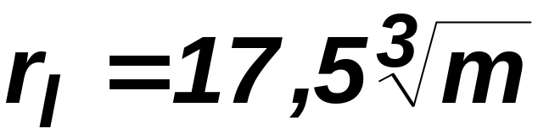
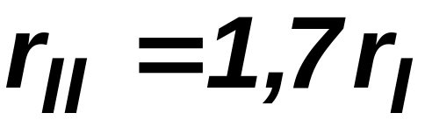
Прогнозирование взрывопожарной обстановки при взрыве ГВС и ПВС
Основными параметрами поражающих факторов взрыва для детонационной и воздушной ударной волны являются - избыточное давление во фронте ударной волны (∆P_{ф}), скоростной напор (∆P_{ск}) и время действия. Для потоков продуктов взрыва (осколочных полей) - количество осколков на единицу площади, их кинетическая энергия и радиус разлета.
Радиус зоны детонационной волны r_{I} (м)
Радиус зоны действия продуктов взрыва r_{II} (м)

Slide 34
Радиусы зон разрушений объектов и поражения людей
меньше 10 кПа (радиус безопасного удаления для людей, находящихся на открытой местности)
R_{без.ΔPф}>12.08 • r_{I} ;
- от10 до 20 кПа (радиус зоны слабых разрушений)
R₁₀ ≈ 12.08 • r_{I} ;
- от 20 до 30 кПа (радиус зоны средних разрушений)
R₂₀ ≈ 7,28 • r_{I} ;
- от 30 до 50 кПа (радиус зоны сильных разрушений)
R₃₀ ≈ 5,625 • r_{I} ;
- более 50 кПа (радиус зоны полных разрушений)
R₅₀ ≈ 4,21• r_{I} ;
- более 100 кПа (радиус зоны смертельной опасности)
R_{см.100} ≈ 2,91 •r_{I} .

Slide 35
Характерными особенностями взрывов облаков парогазовоздушных смесей являются:
- возникновение взрывов разного типа (детонационного, дефлаграционного или комбинированного);
- образование пяти зон поражения (1-детонационной, 2-огненного шара, 3-действия ударной волны, 4-теплового поражения и 5-токсического воздействия);
- воспламенение газопаровоздушной смеси, которое происходит при наличии источника зажигания.

Slide 36

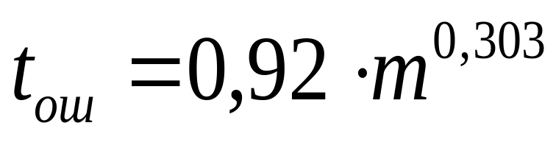
Радиус «огненного шара» R_{ош} (при взрывном горении облака ГВС), (м)
Время свечения «огненного шара» t_{ош} (с)
Тепловой импульс «огненного шара» U_{ош} (кДж/м²)
U_{ош} = I_{ош} · t_{ош}
Интенсивность теплового излучения (кДж/(м²• с))
133
3
m
2
I
=
0
⋅
0
,
303
,
92
m
ош
R
2
ош

